Slide 1









-
-
?
thÇy c« vÒ dù giê ®¹o ®øc líp 1
Gi¸o viªn: NguyÔn ThÞ TuyÕt Nga

Slide 2


Slide 3



KHỞI ĐỘNG

Slide 4


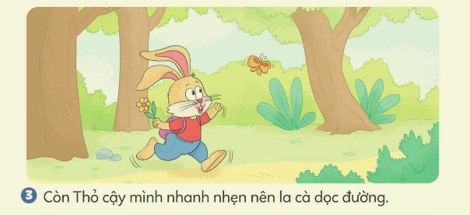
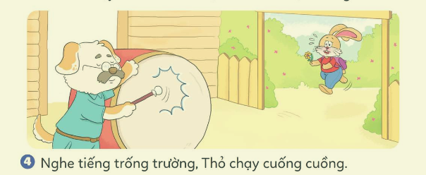
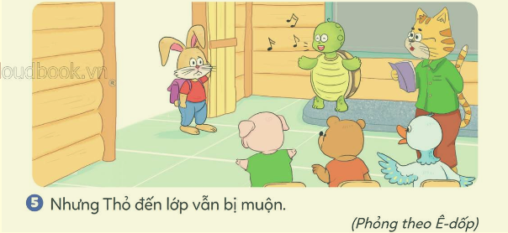
Thỏ và Rùa

Slide 5

Bài 3 HỌC TẬP, SINH HOẠT ĐÚNG GIỜ
(tiết 2)

Slide 6



HOẠT ĐỘNG 1: Tìm hiểu biểu hiện học tập và sinh hoạt đúng giờ.

Slide 7
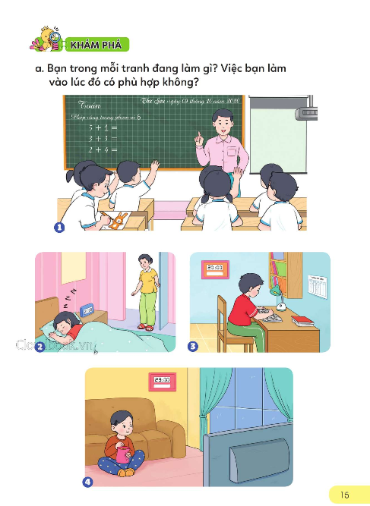

Slide 8
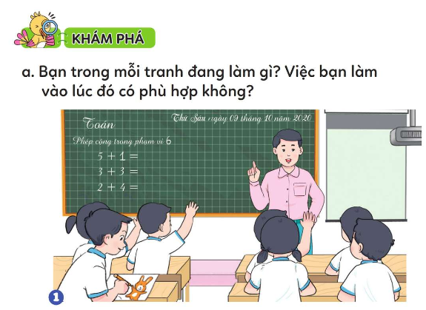
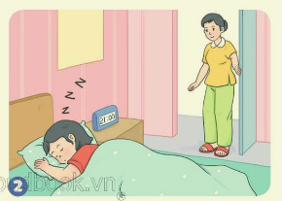
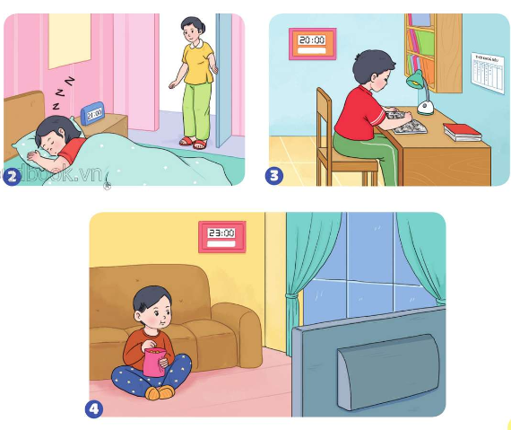

Slide 9

Tú

Slide 10

Nhi

Slide 11
Lê

Slide 12
Hà

Slide 18

Các biểu hiện học tập và sinh hoạt đúng giờ là không làm việc riêng trong giờ học, giờ nào làm việc nấy, đến lớp đúng giờ, học tập, ăn, ngủ, xem ti vi đúng giờ.

Slide 19
HOẠT ĐỘNG 2: Tìm hiểu tác hại của việc học tập, sinh hoạt không đúng giờ.

Slide 20
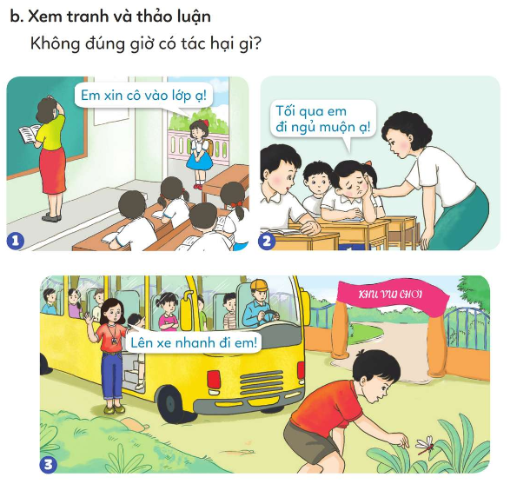

Slide 21
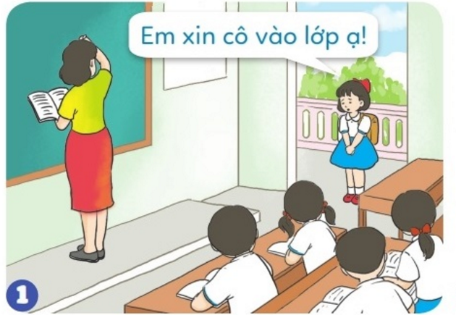
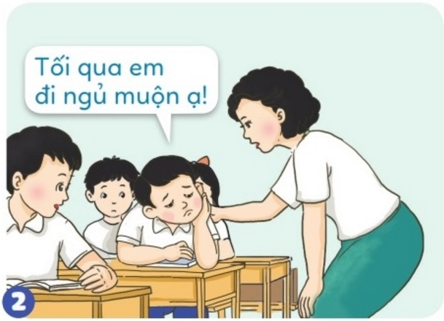

- Tranh vẽ gì?
- Không đúng giờ có tác hại gì?

Slide 22

Bạn gái đi học muộn
Li
Không được nghe giảng đầy đủ
Ảnh hưởng sự tập trung của cô giáo và các bạn.

Slide 23
Bạn Kha buồn ngủ trong giờ học
Không tập trung nghe giảng, không nắm được kiến thức
Kha
Ảnh hưởng sự tập trung của giáo viên và các bạn.

Slide 24


Làm mất thời gian của người khác.
Làm trễ lịch trình của cả đoàn.
Bo
Bạn Bo mải chơi dù đến giờ xe chạy

Slide 26
Học tập và sinh hoạt không đúng giờ ảnh hưởng đến sức khỏe và kết quả học tập của bản thân, làm phiền người khác, làm giảm sự tôn trọng của người khác đối với mình.

Slide 27
HOẠT ĐỘNG 3: Tìm những cách giúp em thực hiện đúng giờ.

Slide 28

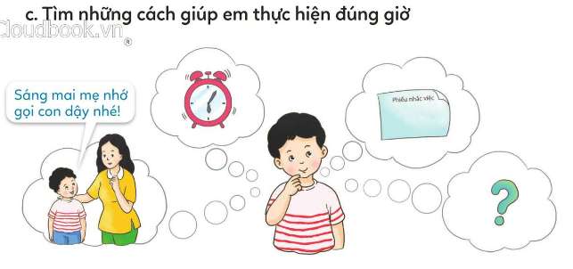

Slide 29
Để thực hiện đúng giờ trong học tập và sinh hoạt, em có thể: nhờ người lớn nhắc nhở, sử dụng chuông đồng hồ báo thức, làm phiếu nhắc việc….

Slide 30


Slide 31








Chúc quý thầy cô giáo cùng các em học sinh sức khỏe
CHÀO TẠM BIỆT !

Slide 32


